Slide 1
Desenvolver e organizar interface gráfica para aplicações desktop
Arquitetura de Software

Slide 2
Arquitetura de Software

Slide 3
O que é Arquitetura de Software?
É a forma como o sistema é organizado:
Como os arquivos se relacionam
Onde cada responsabilidade fica
Como as partes se comunicam
Arquitetura = estrutura interna do código

Slide 4
O Problema de NÃO ter Arquitetura
Quando não existe arquitetura:
Código misturado (tela + regra + menu)
Arquivos gigantes
Dificuldade de entender
Erros ao alterar algo simples
“Funciona hoje, quebra amanhã”

Slide 5
Exemplo de Código Sem Arquitetura
// Tudo no JFrame
menu.add(item);
item.addActionListener(e -> {
JOptionPane.showMessageDialog(null, "Mensagem");
});
Tela cria menu
Tela controla lógica
Difícil de manter

Slide 6
O que a Arquitetura Resolve?
Código organizado
Cada classe tem uma função
Facilita manutenção
Facilita crescimento do sistema
Pensado para o futuro
Pensado para trabalho em equipe

Slide 7
Arquitetura de Software aplicada
ao Java Swing

Slide 8
Como organizar um sistema desktop Java corretamente
Java Swing não é só interface gráfica
A tela não roda em loop
O sistema espera eventos
Cada ação dispara um método
Arquitetura ajuda a organizar esses eventos

Slide 9
Problema Comum em Projetos Swing
Em projetos sem arquitetura, acontece:
Código do menu dentro da tela
Regras misturadas com interface
Muitos ActionListener no mesmo arquivo
Classe com centenas de linhas
Difícil de entender
Difícil de manter

Slide 10
Conceito-chave: Separação de Responsabilidades
Princípio da Responsabilidade Única
Cada parte do sistema deve ter uma função clara:
Tela → exibir interface
Menu → navegação
Mensagens → comunicação com usuário
“Quem faz tudo, faz tudo mal”

Slide 11
Conceito-chave: Separação de Responsabilidades
Arquitetura MVC - MODEL - VIEW - CONTROLLER
MVC é um padrão de arquitetura que organiza o sistema em três responsabilidades principais, evitando código bagunçado e difícil de manter.
MVC não é obrigatório, apenas uma boa prática profissional.

Slide 12
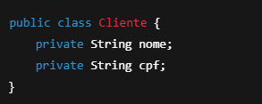
Arquitetura MVC
MODEL (Modelo)
Responsável pelos dados e regras de negócio.
Representa as informações do sistema
Contém validações
Não conhece a interface gráfica
Exemplos:
Cliente
Produto
Funcionário
Venda

Slide 13
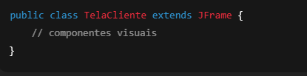
Arquitetura MVC
VIEW (Visão / Interface)
Responsável por mostrar a interface ao usuário.
Usa JFrame, JDialog, JPanel
Mostra dados
Captura ações do usuário
Não contém regra de negócio

Slide 14
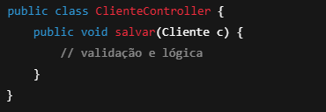
Arquitetura MVC
Controller (Controle)
Responsável por ligar a View ao Model.
Recebe ações da View
Processa regras
Atualiza o Model
Decide o que a View deve mostrar

Slide 15
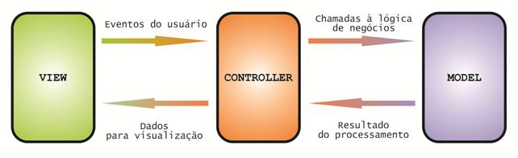
Estrutura Arquitetural (MVC)
Fluxo básico:
Essa estrutura de pacotes é organizada e segue uma lógica funcional para projetos Swing.
app/ → inicialização
view/ → telas (JFrame / JDialog)
menu/ → JMenuBar e JMenuItem
util/ → mensagens e funções comuns

Slide 16
Arquitetura Ideal no Swing
app/ (Inicialização)
Este pacote deve conter apenas a classe principal que configura o visual e inicia o sistema.
Normalmente usa-se o FlatLaf (Look and Feel) para dar uma aparência moderna e profissional (estilo VS Code ou IntelliJ) ao seu Java Swing.
Exemplo: Main.java (contém o public static void main).

Slide 17
Arquitetura Ideal no Swing
view/ (Telas)
Aqui ficam as janelas do sistema.
JFrame: Para as janelas principais (Ex: LoginView.java, MainView.java).
JDialog: Para janelas pop-up ou de cadastro que exigem foco (Ex: UsuarioDialog.java).
Organização: Se o projeto crescer, crie subpastas por módulo (ex: view.vendas, view.relatorios).

Slide 18
Arquitetura Ideal no Swing
menu/ (Componentes de Navegação)
Em vez de colocar todo o código do menu dentro da MainView, você isola a lógica aqui.
Estratégia: Crie uma classe que estende JMenuBar. Isso permite que você altere o menu sem poluir o código da tela principal.
Exemplo: MenuPrincipal.java.

Slide 19
Arquitetura Ideal no Swing
util/ (Utilitários e Helpers)
Funções que você repete em vários lugares.
Mensagens: Uma classe Mensagem.java com métodos estáticos como Mensagem.erro("Texto") ou Mensagem.alerta("Texto") usando JOptionPane.
Validadores: Métodos para validar CPF, e-mail ou formatar datas.
Conexão: Se não usar um pacote dao, a classe de conexão com banco de dados costuma ficar aqui.

